Slide 1
Service Review board – SLA IS
Mesiac Rok

Slide 2
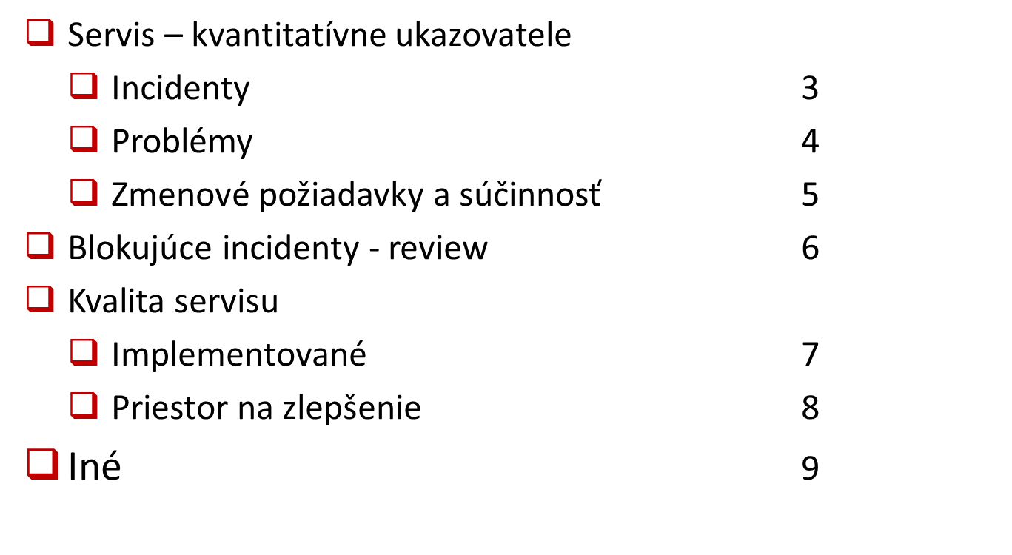
Agenda

Slide 3
Servis – kvantitatívne ukazovatele
Incident report | Vyriešenie incidentu
Priorita | Po termíne | V termíne | Celkový súčet | in SLA %
Blokujúca (A)
Vysoká (B)
Nízka (C)
Celkový súčet
Komentár – ak treba
3

Slide 4
Servis – kvantitatívne ukazovatele
Incident report | Vyriešenie problému
Priorita | Po termíne | V termíne | Celkový súčet | in SLA %
Blokujúca (A)
Vysoká (B)
Nízka (C)
Celkový súčet
Komentár – ak treba
4

Slide 5
Servis – kvantitatívne ukazovatele
 | Schválené požiadavky kumulatívne
Čerpanie SLA budgetu | Počet | Prácnosť (ČD)
Požiadavka na súčinnosť
Konzultácia
Administrácia
Školenie
Profylaktika
Požiadavka na zmenu
PNZ
Celkový súčet
Komentár – ak treba
5

Slide 6
Identifikátor blokujúceho incidentu
Vytvorený:
Skutočná odozva:
Termín vyriešenia:
Vyriešený:
Popis incidentu/problému:
Popis riešenia + “follow up”:
6

Slide 7
Kvalita servisu – implementované zlepšenia
Čo sme urobili, aby sa kvalita servisu zlepšila – procesne, technicky ....
7

Slide 8
Kvalita servisu – priestor na zlepšenie
Čo by sa malo zlepšiť s konkrétnymi príkladmi, kedy to nefungovalo
8

Slide 9
Iné
Veci na diskusiu, ktoré neboli zahrnuté na predchádzajúcich „slides“
9

